Slide 1



Slide 2
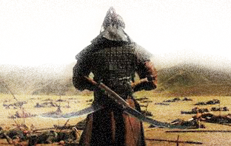
درس 15:
حملۀ چنگیز و تیمور به ایران

Slide 3


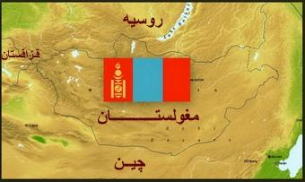
مغولان چه کسانی بودند؟
مغولان، اقوام بیابانگردی بودند که در سرزمین مغولستان واقع در شمال چین و جنوب سیبری می زیستند.

Slide 4





آب و هوای سرد و خشک منطقه، موجب شده بود که آنها شیوۀ زندگی کوچ نشینی و دامداری را برگزینند.
قبایل مغول تا پیش از چنگیزخان پراکنده بودند و حکومتی نداشتند.
افزایش جمعیت
غارت یکدیگر و همسایگان
کمبود مراتع

Slide 5

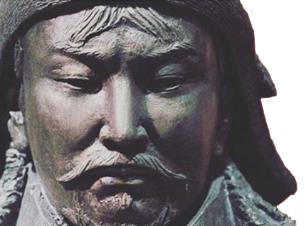
چنگیز رئیس یکی از قبایل مغول بود که قبیله های مغول را زیر فرمان خود درآورد و حکومتی نیرومند تشکیل داد.
او برای ادارۀ آن کشور، مجموعه قوانینی را با عنوان یاسای چنگیزی تدوین کرد و به اجرا گذاشت.
یکی از اصول مهم «یاسا» آن بود که کسانی که خود را تسلیم سپاه مغول می کردند، از قتل و غارت در امان بودند، اما آنان که مقاومت می کردند، باید قتل عام و غارت می شدند.

Slide 6

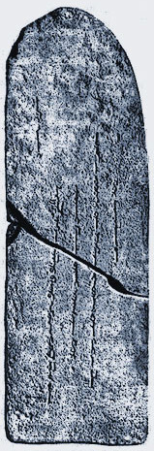
این ستون سنگی یادبود و نمونه نادراز فرهنگ مغول می باشد و سنگ چنگیز نامیده می شود.(موزه سن پترزبورگ)
یاسا مانند بسیاری از قوانین قرون گذشته از اصل تناسب میان جرم و مجازات پیروی نمی‌کرد. اصل شخصی بودن مجازات‌ها نیز اعمال نمی‌شد و در بعضی موارد فرزندان مجرم به جای او مجازات می‌شدند یا حتی به عنوان غرامت تحویل محکوم له می‌شدند. از رایج‌ترین مجازات‌ها در میان مغولان، مجازات اعدام بود و در متن یاسا برای بسیاری از اعمال کم اهمیت کیفر اعدام در نظر گرفته شده بود.

Slide 7

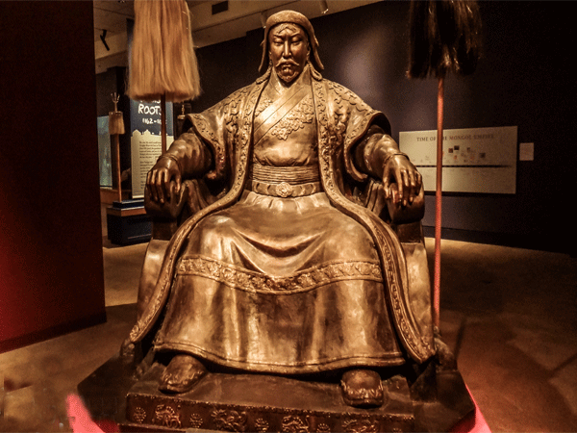
چنگیز در فنون رزمی مهارت کامل داشت و در حیله های جنگی استاد بود.
وی، مردی بی رحم بود و سربازان، سرداران و حتی فرزندانش باید بدون چون و چرا فرمانش را اطاعت می کردند.

Slide 8
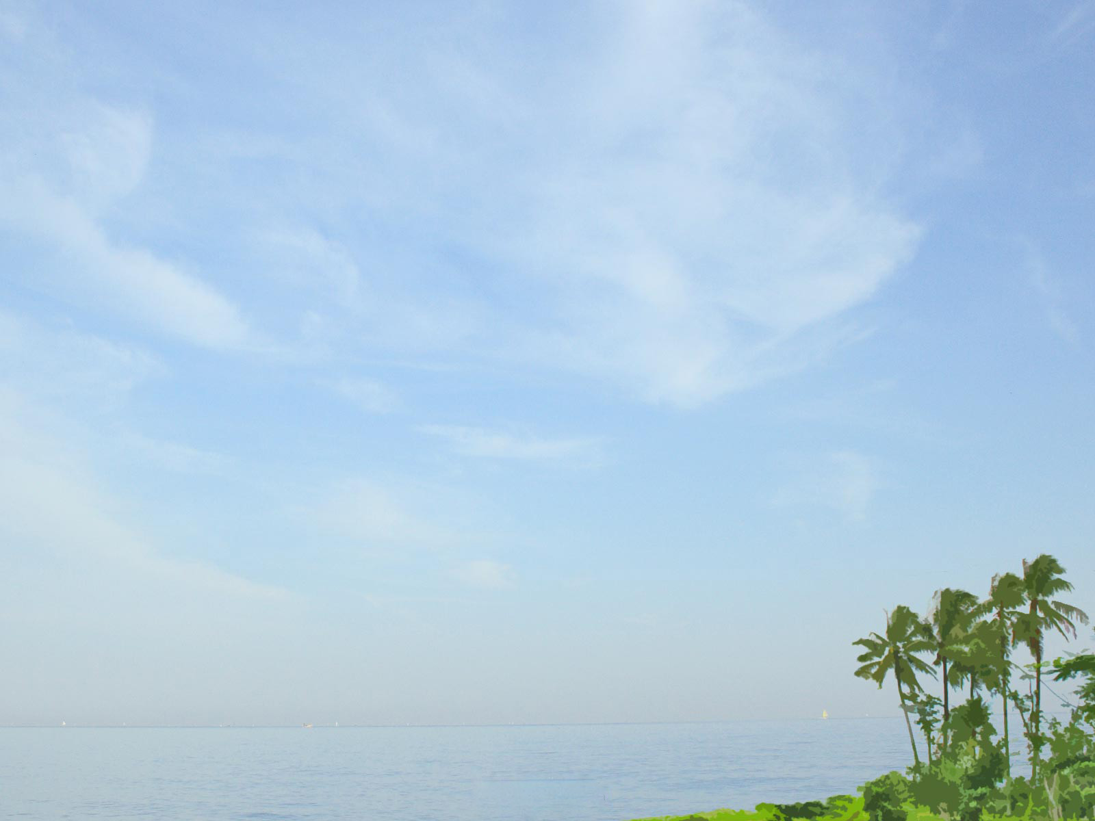
مغولان پس از آنکه متحد و قدرتمند شدند، به فکر حمله به سرزمین های آباد و تصاحب ثروت آنها افتادند.
آنها نخست به چین حمله و شهر ثروتمند پکن را تسخیر و غارت کردند.
مغولان سپس با فتح سرزمین هایی در غرب مغولستان، به مرزهای ایران نزدیک شدند.

Slide 9


هجوم مغولان به ایران
مغولان در زمان خوارزمشاهیان به ایران هجوم آوردند.
در زمان سلطان محمد خوارزمشاه وقتی اعضای یک کاروان تجاری مغول به یکی از شهرهای ایران آمده بودند، به دستور حاکم آن شهر به جرم جاسوسی دستگیر و کشته شدند.
چنگیزخان این موضوع را بهانه قرار داد و با لشکری عظیم به ایران هجوم آورد.

Slide 10
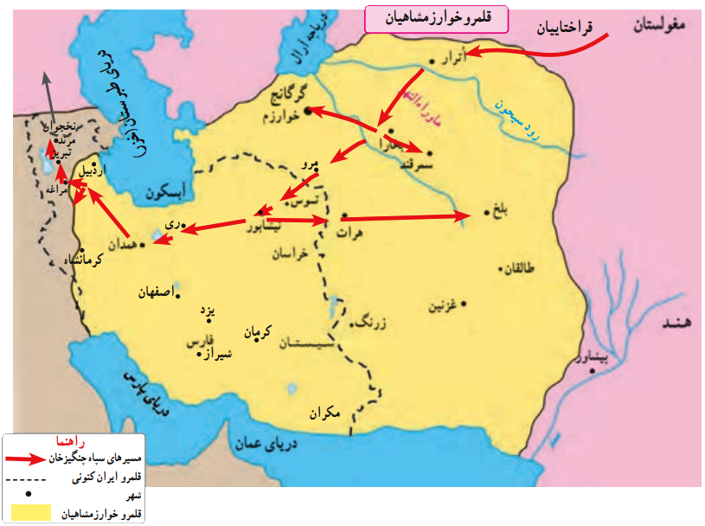


Slide 11

سلطان محمد به مقابله شتافت، اما در همان برخورد اول با سپاه مغول، چنان دچار بیم و هراس شد که فرار کرد.
فرار او، روحیه سپاهیان و مردم را ضعیف کرد.
لشکریان مغول به چند گروه تقسیم شدند و به تعداد زیادی از شهرها و آبادی های ایران یورش بردند.
هر جا که مقاومتی صورت می گرفت، ساکنان آنجا به طرز بی رحمانه ای قتل عام می شدند.

Slide 12
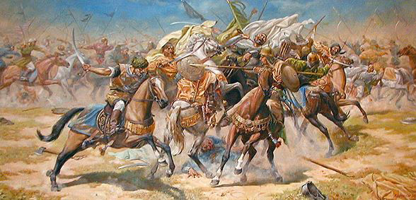

Slide 13
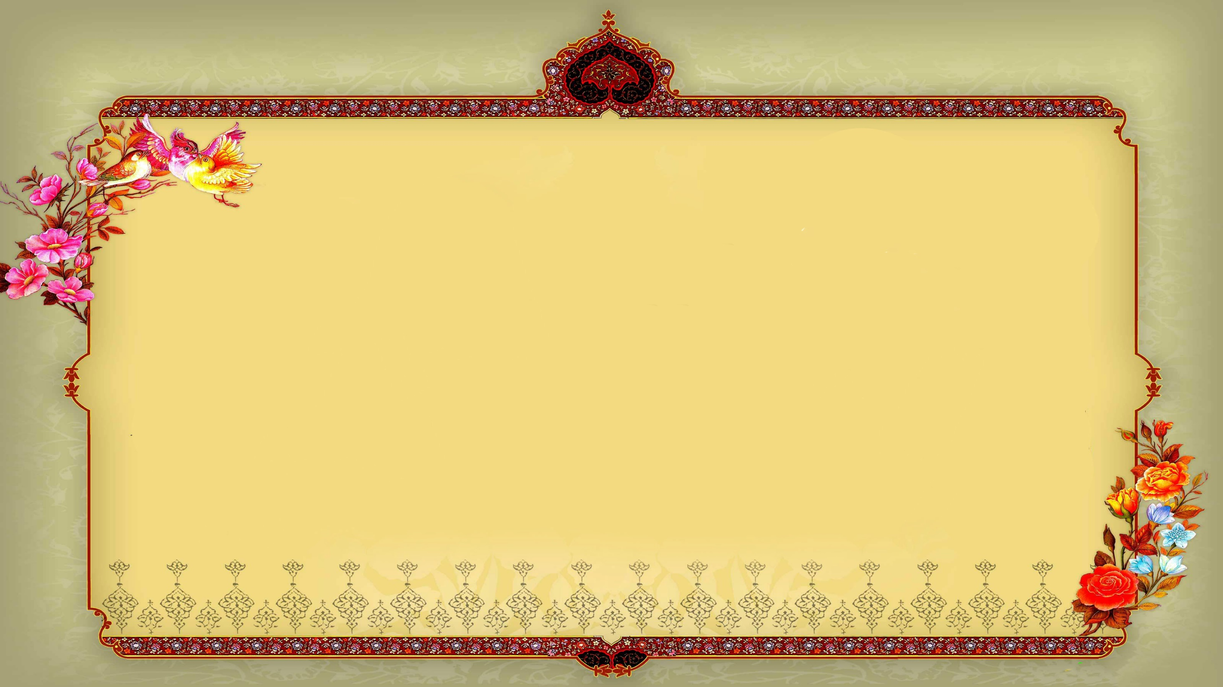
عطاملک جوینی در تاریخ جهانگشا، هجوم مغولان به شهر بخارا را از زبان یکی از اهالی آن شهر این گونه روایت می کند:
«آمدند و کندند و سوختند و کشتند و بردند و رفتند»

Slide 14

کمال الدین اصفهانی، شاعر ایرانی که به دست مغول ها کشته شد، حملۀ مغولان را به شهر اصفهان، چنین به نظم کشیده بود:
دی بر سر مرده ای دو صد شیون بود امروز یکی نیست که بر صد گرید

Slide 15

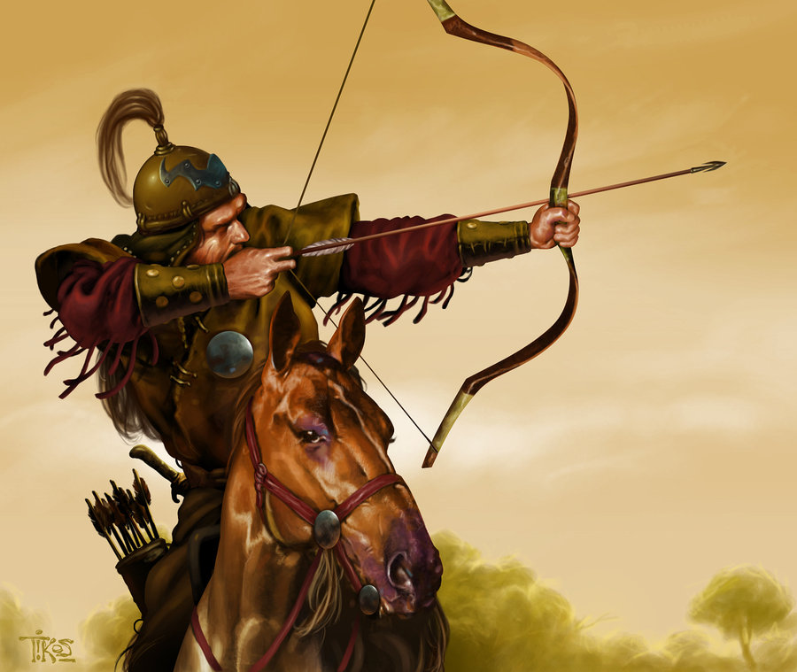
سلطان جلال الدین، پسر و جانشین سلطان محمد خوارزمشاه، شهامتی از خود نشان داد و در یک جنگ بر مغولان پیروز شد.

Slide 16
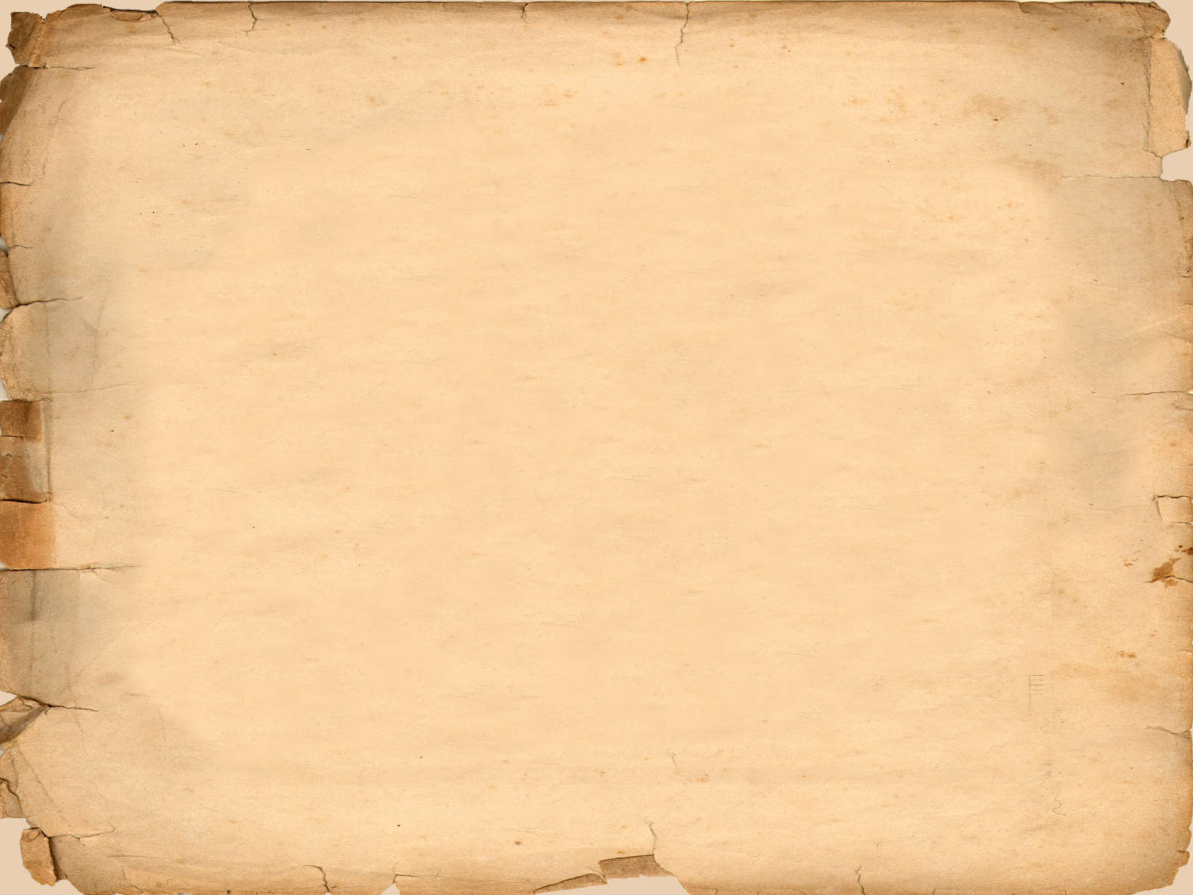
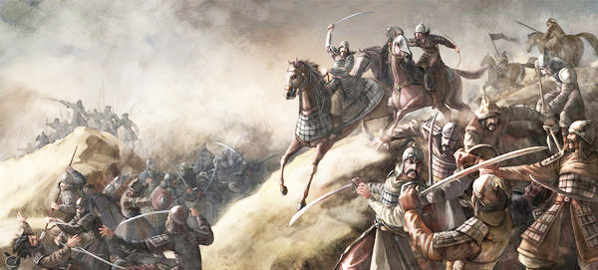
اما به دلیل اختلافات و درگیری های داخلی، کاری از پیش نبرد.
در آن شرایط حساس، برخی از سرداران و حاکمان محلی و نیز خلیفه عباسی نه تنها جلال الدین را یاری نکردند، بلکه با وی وارد جنگ شدند

Slide 17

هجوم هولناک چنگیز، یکی از فجایع تاریخ ایران بود.
بسیاری از ایرانیان جان باختند و تعداد زیادی به اسارت درآمدند یا آواره شدند.
ترس و وحشت سراسر ایران را فراگرفت و مردم دچار سرخوردگی شدند.
میل به گوشه گیری و دوری از اجتماع در جامعه، رواج یافت.
سپاهیان چنگیز در جریان هجوم به ایران، شهرها و آبادیهای زیادی را ویران کردند و آسیب فراوانی به مزارع کشاورزی و قنات ها وارد آوردند.
مغولان همچنین مساجد، مدارس و کتابخانه ها را خراب کردند و کتابها را سوزاندند.

Slide 18

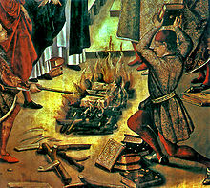

Slide 19

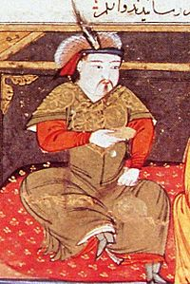

حکومت مغولان بر ایران
پس از مرگ چنگیز، حملات پراکندۀ مغولان به ایران ادامه داشت.
هلاکوخان نوه چنگیز، مأمور شد فتوحات مغول را در ایران و دیگر بخش های جهان اسلام، کامل کند.
نقاشی هلاکوخان اثر رشیدالدین فضل الله همدانی

Slide 20





اقدامات هلاکوخان
اسماعیلیان ایران را از بین برد و قلعه های آنان را ویران کرد.
با تسخیر بغداد و کشتن خلیفه (656ق،) خلافت عباسی را برانداخت.
پس از نابودی خلافت عباسی، حکومت ایلخانان را تأسیس کرد.

Slide 21




هلاکوخان به همراه فرزندان و نوادگانش، حدود هشتاد سال بر ایران فرمان راندند.
در دوران فرمانروایی سلسله ایلخانان:
ایران از نظر سیاسی یکپارچه و متحد شد.
حکام و سرداران محلی تحت حاکمیت و سلطۀ مغولان، قرار گرفتند.
ارتباط حکومت ایلخانان با سایر حکومت های مغولی در آسیا و دولت های اروپایی
اروپاییان هم پس از جنگ های صلیبی، بیش از گذشته علاقه مند بودند که با کشورهای مسلمان و آسیایی، رابطۀ سیاسی و بازرگانی داشته باشند.

Slide 22
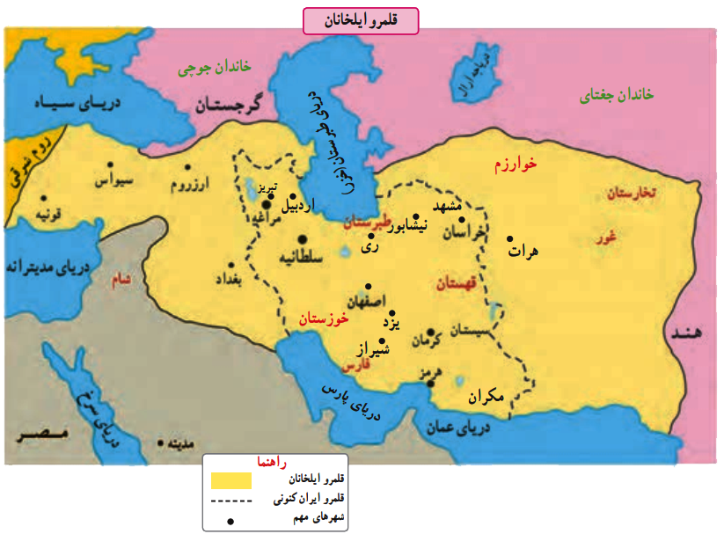


Slide 23


پس از مرگ آخرین ایلخان مغول (ابوسعید)، حکومت ایلخانان فرو پاشید.
ایران بعد از فروپاشی ایلخانان
ایران بار دیگر گرفتار هرج و مرج، آشوب، جنگ و قتل و غارت های بی حساب شد.
یکپارچگی و اتحاد سیاسی کشور ما از بین رفت.
حاکمان محلی و سرداران مغول و غیرمغول، هر کدام بر بخشی از آن مسلط شدند.
و با یکدیگر به رقابت و ستیز برخاستند.

Slide 24

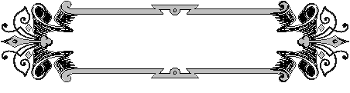
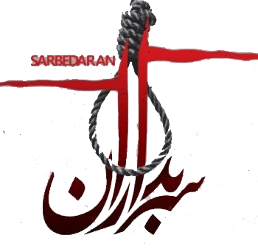
قیام سربداران
فروپاشی حکومت ایلخانان
بی عدالتی و ستمگری حاکمان محلی
خشم و نارضایتی مردم و قیام هایی در گوشه و کنار کشور
قیام سربداران
روستای باشتین در سبزوار

Slide 25



مردم سبزوار بر اثر تعلیمات شیخ خلیفه و شیخ حسن جوری، آمادۀ مقابله با ظلم و ظالمان شده بودند.
ساکنان روستای باشتین که از زیاده خواهی و گستاخی مأموران حاکم مغولی خراسان به ستوه آمده بودند، به پا خاستند و مأموران مغول را مجازات کردند.
شعار «سر به دار می دهیم، تن به ذلّت نمی دهیم»
آنها سپاه حاکم مغول را در آن ولایت شکست دادند.
تأسیس حکومت سربداران
تصرف سبزوار
گسترش قیام

Slide 26


آنان با پیروزی بر سرداران و حاکمان مغول در خراسان، قلمرو خود را به مناطق همجوار گسترش دادند.
حکومت سربداران، پشتیبان مذهب شیعه بود.
این حکومت محلّی پس از یورش تیمور به ایران از بین رفت.

Slide 27
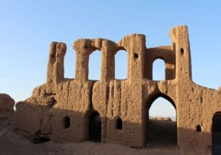

قلعه سربداران در سبزوار

Slide 28
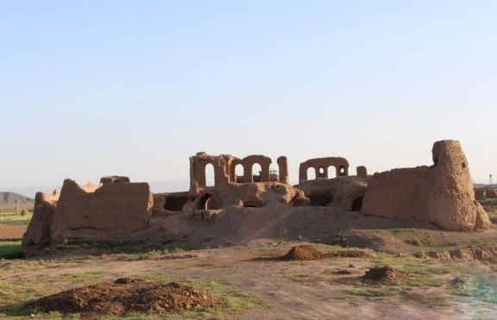
قلعه سربداران در سبزوار
این قلعه بنایی تمام از گل و خشت خام است.

Slide 29
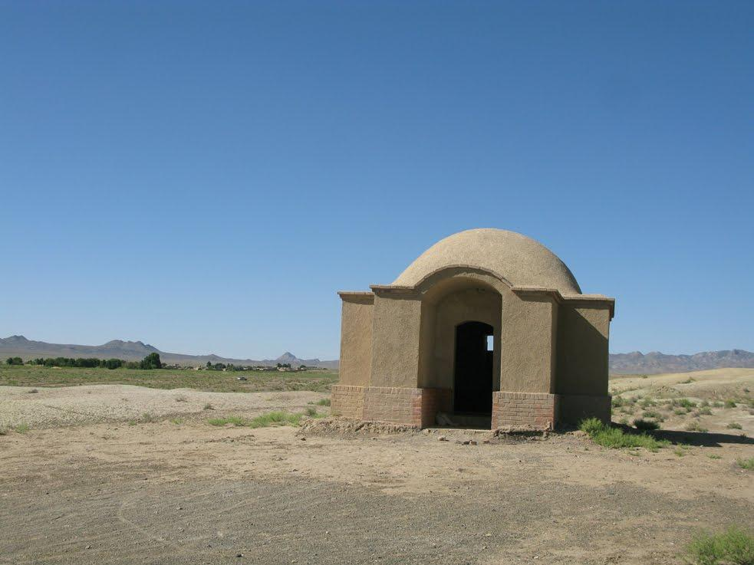

آرامگاه
شیخ حسن جوری

Slide 30

آرامگاه شیخ حسن جوری در 150 کيلومتري شهر شاهرود و 85 کیلومتری شهر میامی، و بر روی تپه‌ای در 2 کیلومتری روستای کلاته میرعلم فیروزآباد حوالی روستای فرومد (فریومد) واقع گردیده. آرامگاه شیخ حسن جوری، در دوران معاصر، با پخش سریال تلویزیونی «سربداران» در سال 1363، مورد توجه قرار گرفت و در سال 1388 توسط سازمان میراث فرهنگی و گردشگری، بنای کنونی بر آرامگاه شیخ حسن جوری ساخته شد. پیش از مرمت و بازسازی این آرامگاه، بقعه متشكل از یک اتاق سه‌درب در حال تخریب، که از مصالح خشت خام و گل و عاری از هر گونه پیرایه و تشریفات ظاهری بنا شده بود و قدمت آن به دوره تیموری می‌رسید.

Slide 31


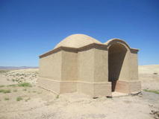
بنای جدید آرامگاه
بنای قدیمی آرامگاه

Slide 32
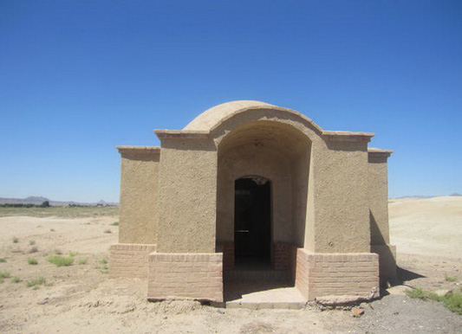

Slide 33
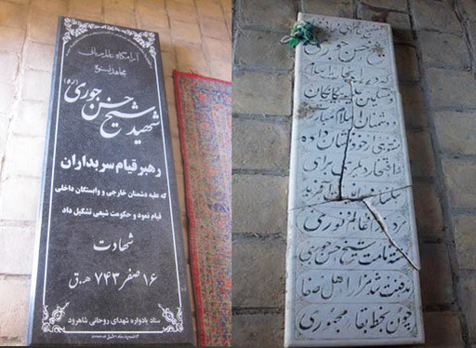
سنگ قبر قدیم و جدید شیخ حسن جوری

Slide 34


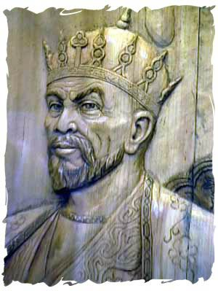
هجوم تیمور به ایران
در اواخر قرن هشتم هجری، بار دیگر سرزمین ما با یورش های وحشتناک اقوام بیابان گرد، از سمت شمال شرق رو به رو شد.
این یورش ها را شخصی به نام تیمور، فرماندهی می کرد.
تیمور گورکانی یکی از فاتحان مشهور در تاریخ است که بخش وسیعی از آسیا را فتح کرد و امپراتوری تیموری را بنیان گذاشت.
او خود را از خاندان چنگیز می دانست.

Slide 35

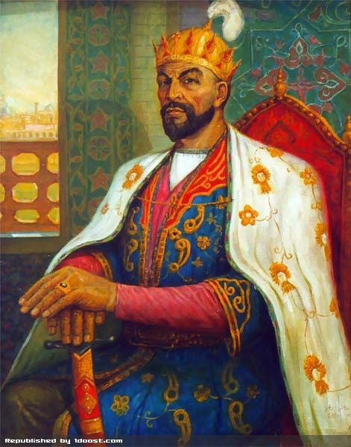

تیمور در بی رحمی و خونریزی دست کمی از چنگیزخان مغول نداشت.
او به هنر، علاقه نشان می داد و هر شهر و ولایتی را که می گشود، هنرمندان و صنعتگرانش را به پایتخت خود سمرقند (امروزی) می فرستاد
تیمور حرص و طمع بسیاری به کشورگشایی داشت و در اندیشه فتح چین بود که مرگ، امانش نداد.

Slide 36

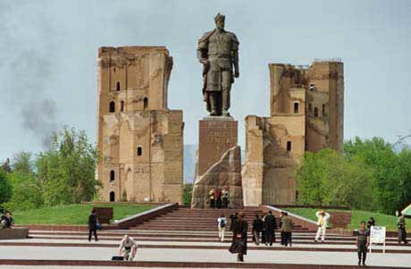
آرامگاه تیمور، سمرقند( ازبکستان)

Slide 37
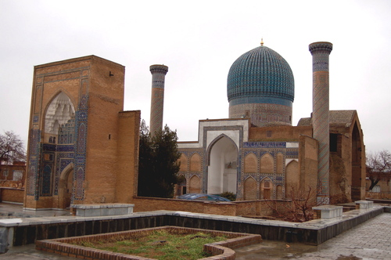
تیمور در مقبره‌ای به سال ۱۴۰۵ میلادی دفن شد که خودش قبلاً دستور داده بود به صورت بنایی مجلل بسازند و مادر او بی بی خانم در آن دفن شده بود و بعداً عدۀ دیگری از خاندان تیموری نیز در آن دفن شدند. وقتی تیمور در آن مدفون شد، این مکان به گور امیر معروف شد.

Slide 38

تیمور پس از تسلط بر ماوراءالنهر، با سوء استفاده از اوضاع پریشان و آشفتۀ ایران که بر هر گوشۀ آن خانی و سرداری حکومت می کرد، چندین مرتبه به کشور ما یورش آورد.
یورش های تیمور نیز همچون هجوم چنگیز، آسیب و صدمات فراوانی به مردم ایران وارد کرد.
در جریان این یورش ها، عدۀ زیادی کشته شدند و اموال و دارایی مردم غارت گردید.
تیمور امپراتوری پهناوری را بنیان گذاشت که از مرزهای چین تا شام گسترش یافته بود.

Slide 39

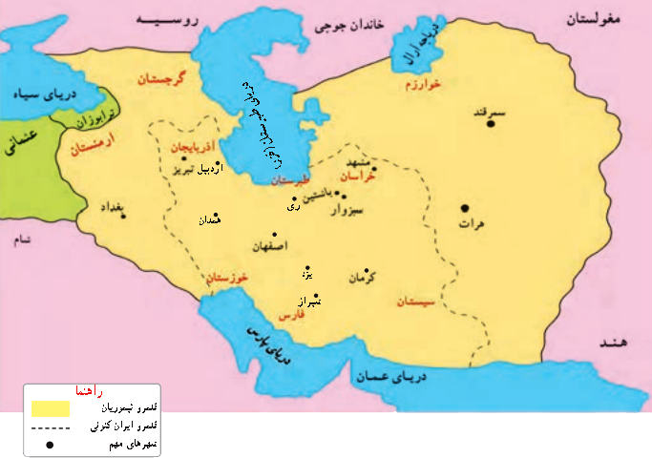
قلمرو تیموریان

Slide 40

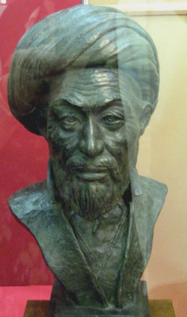

پس از مرگ وی، فرزندان و نوادگانش هر کدام به بخشی از امپراتوری او مسلط شدند و با یکدیگر به دشمنی و ستیز پرداختند.
شاهرخ پسر تیمور، بر رقیبان خود برتری یافت و موفق شد بخش وسیعی از ایران را تحت تسلط خود درآورد.
حکومت تیموریان سرانجام با ظهور حکومت صفویان در ایران از میان رفت.

Slide 41

پایان

